Slide 1
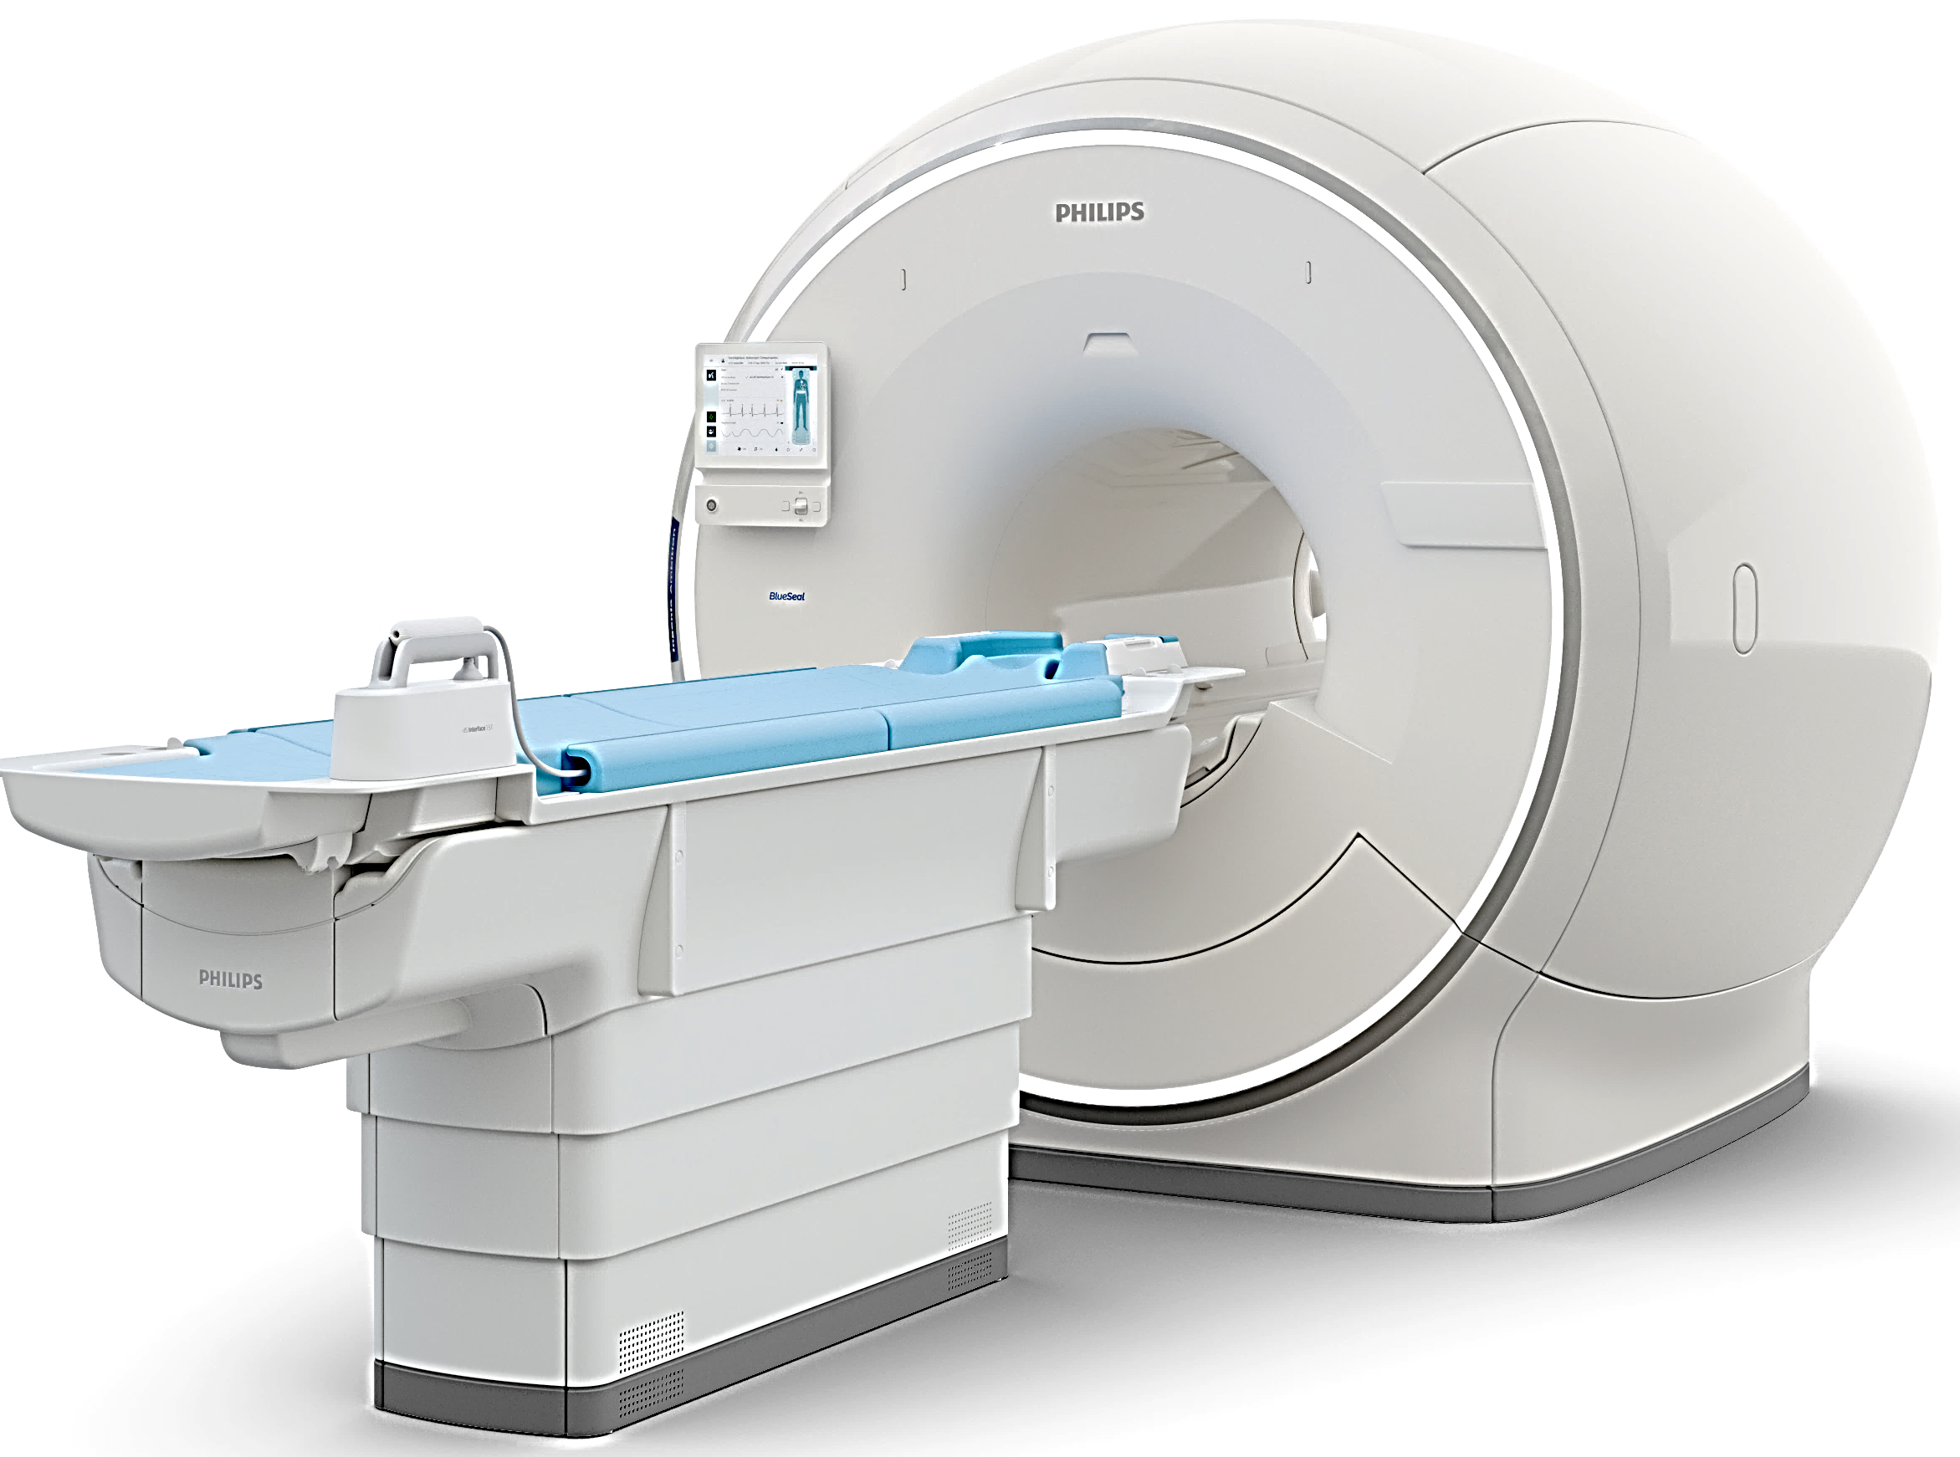
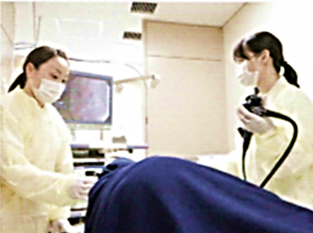
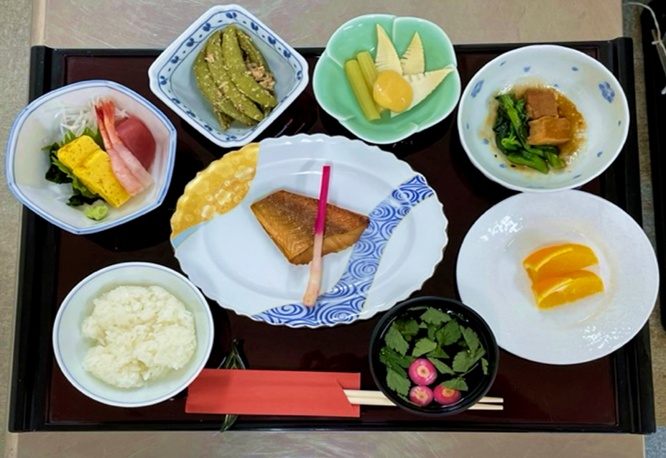
富士ﾌｲﾙﾑｸﾞﾙｰﾌﾟ健康保険組合の皆様へ
４月～6月限定
一日人間ドック
ご優待キャンペーン
比較的予約が取りやすい時期に、ゆったり受診しませんか？
オススメポイント
オススメポイント
オススメポイント
①
②
③
最新鋭のMRI装置
胃部内視鏡検査
ミニ懐石
2024年4月より同ﾋﾞﾙ内にMRI(磁気共鳴画像)装置を導入。また､80列のCTを利用したｵﾌﾟｼｮﾝ検査も充実。
経鼻と経口を選択いただけます。1日65名の検査が可能。また､経鼻内視鏡を増設し､ご予約が取りやすくなりました。
管理栄養士監修の昼食をご用意しております。 旬の食材を使用したヘルシーメニューです。
令和6年４月～6月限定
【人間ドック】ご受診の際
5，０００円のギフト券をご提供致します。
社会医療法人財団 石心会
アルファメディック･クリニック
神奈川県川崎市幸区堀川町580-16
川崎テックセンター8F
https//alpha-medic.gr.jp QRｺｰﾄﾞからも当院ﾎｰﾑﾍﾟｰｼﾞをご覧いただけます。
♦ご予約専用ダイヤル（044）511－6116
月曜日～土曜日(日曜･祝日･年末年始は除く) 8：30～17：00

